Slide 1
Vaccinarea anti-COVID 19 la copii
Asist Univ Dr Rodica Sorina POP
UMF “IULIU HAȚIEGANU”, CLUJ NAPOCA

Slide 2
Întrebări și răspunsuri...
E bine să mă vaccinez?
Nu e prea nou vaccinul?
Pentru bolile mele, e bun vaccinul?
Daca iau tratament, pot să mă vaccinez?
Alăptez. Pot să mă vaccinez?
Dumneavoastră v-ați vaccinat?
De ce să-mi vaccinez copilul?
Informare și consiliere*
Programare la vaccinare
Monitorizare reacții adverse
Raportarea reacţiilor adverse
*ORDIN Nr. 68/101/2021 din 29 ianuarie 2021 pentru punerea în aplicare a prevederilor art. 4 alin. (1) şi (3) din Ordonanţa de urgenţă a Guvernului nr. 3/2021 privind unele măsuri pentru recrutarea şi plata personalului implicat înprocesul de vaccinare împotriva COVID-19 şi stabilirea unor măsuri în domeniul sănătăţii

Slide 3
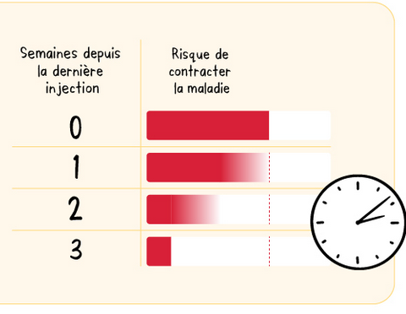
Cunoscute și mai puțin cunoscute
Vaccinul nu oferă protecție imediat după administrare
La 2-3 săptamâni după ultima inoculare devine pe deplin eficient
Recomandarea este de a continua să menținem toate măsurile de precauție pentru a preveni infectarea nostră și a celorlalți

Slide 4
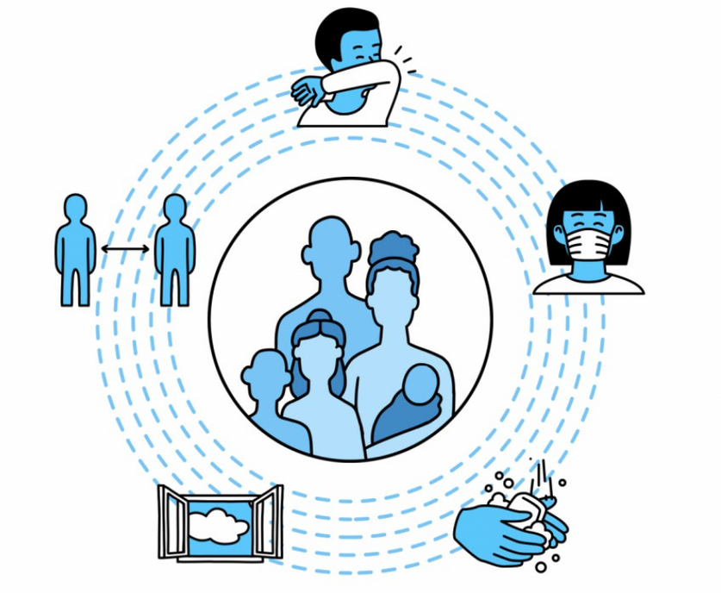
Cunoscute și mai puțin cunoscute
Vaccinul protejează împotriva bolii – eficiența diferă de la un produs la altul
Chiar dacă sunteți vaccinați trebuie păstrate în continuare măsurile de siguranță mai ales când ne aflăm în aglomerații
Toate vaccinurile Covid -19 au fost testate
ESTE IMPORTANT CA VACCINAREA SA FIE FĂCUTĂ CÂT MAI REPEDE
NU AȘTEPTAȚI
Doar prin construirea unei imunități eficiente în comunitate vom putea reveni la o viață normală

Slide 5
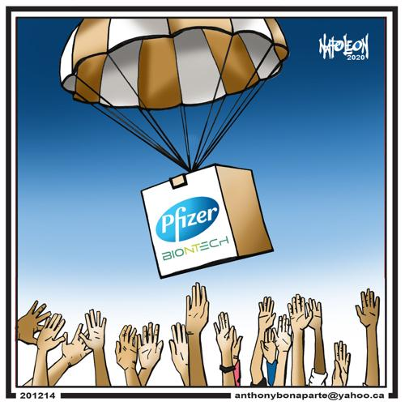
Cunoscute și mai puțin cunoscute
Vaccinul a fost dezvoltat așa repede datorită resurselor materiale și umane investite în cercetare
Nu s-au sărit etapele studiului clinic
Testarea s-a efectuat riguros
Rezultatele sunt publicate
Rezultatele arată că sunt sigure
IMPORTANT: NOI PROFESIONIȘTII TREBUIE SĂ FIM CORECT INFORMAȚI , SĂ PUTEM TRANSMITE INFORMAȚIILE FERM ȘI CORECT

Slide 6
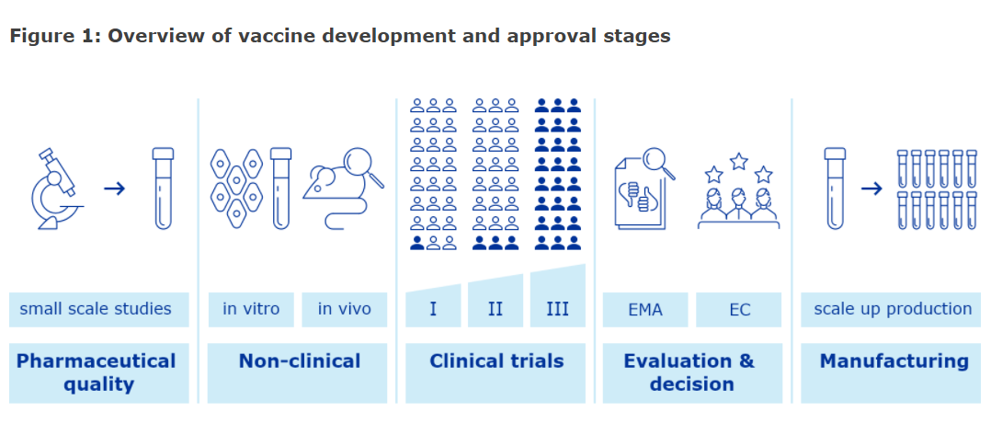
Vaccin Covid19:
Dezvoltare - Evaluare - Aprobare - Monitorizare
https://www.ema.europa.eu/en/human-regulatory/overview/public-health-threats/coronavirus-disease-covid-19/treatments-vaccines/covid-19-vaccines-development-evaluation-approval-monitoring

Slide 7

2.3 billion doses
Vaccination against COVID-19 started on 27 December 2020 across the European Union, in a moment of unity.
A safe and effective vaccine is our lasting way out of the pandemic.
The European Commission has been working tirelessly to secure doses of vaccines, and approved three COVID-19 vaccines, which were assessed as being safe and effective.
Vaccines are being sent at the same time to all EU countries, under the same conditions

Slide 8
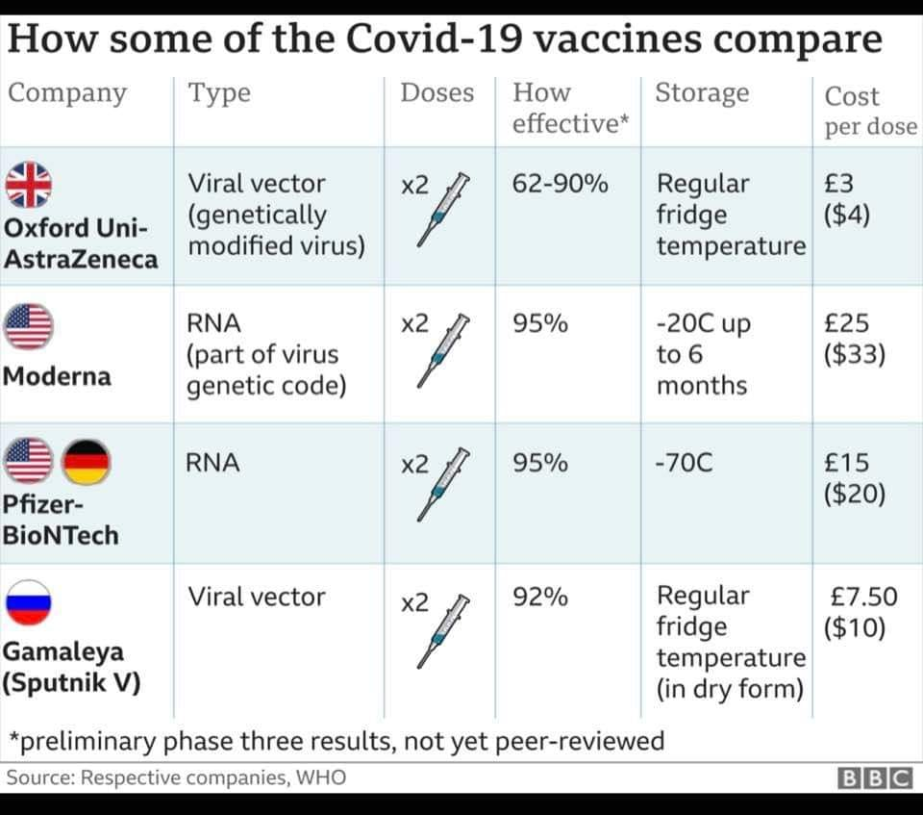
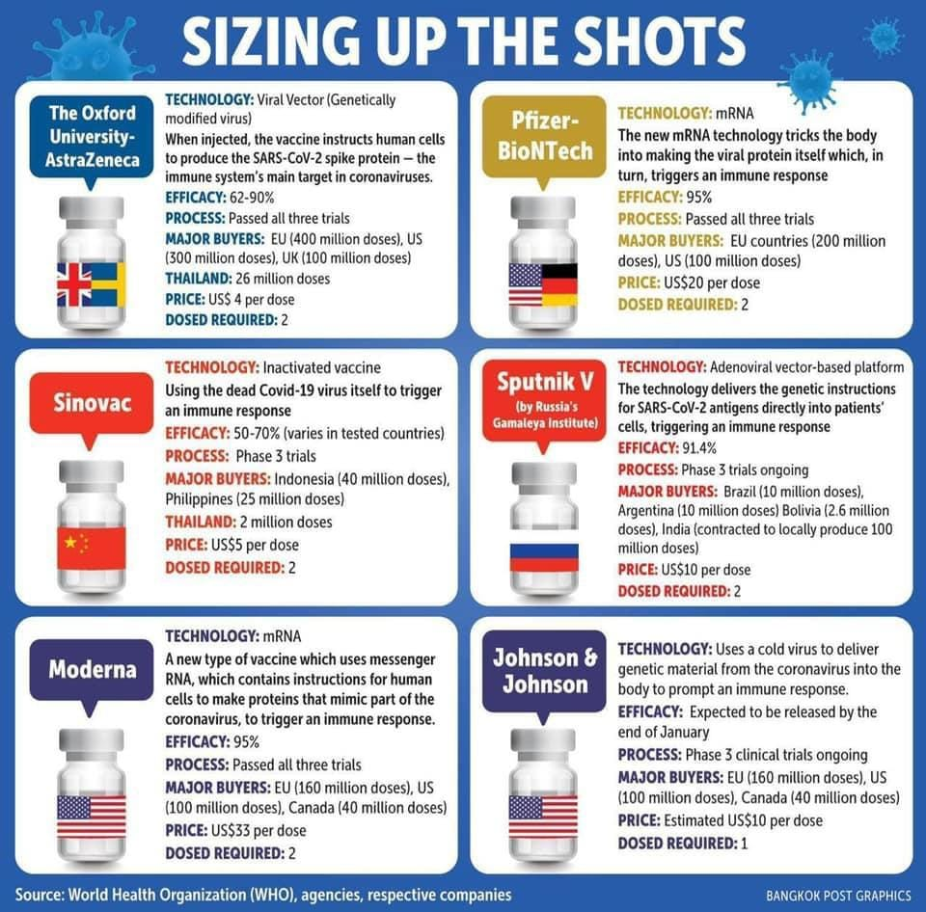

Slide 9
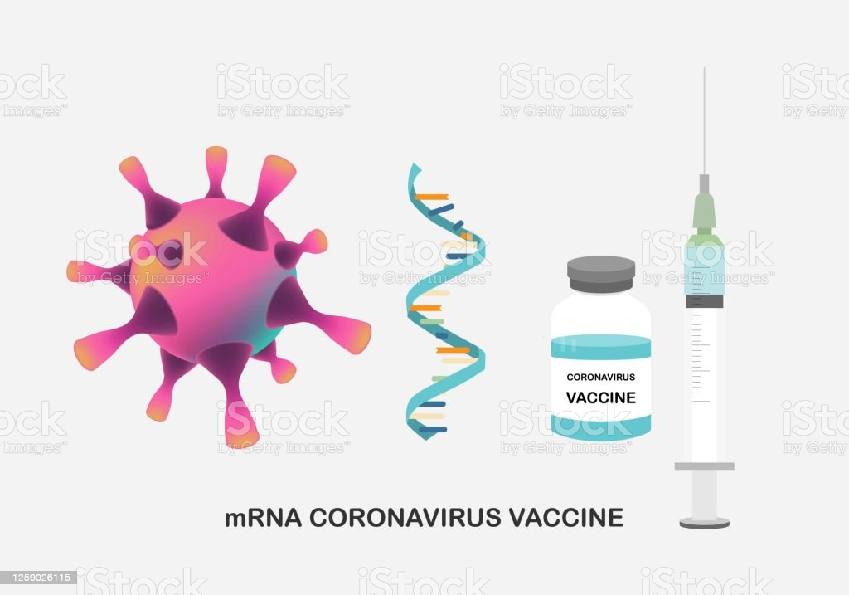
Cunoscute și mai puțin cunoscute
Vaccinul nu modifică ADN-ul deoarece nu conține nimic care ar putea influența materialul genetic al celulei
ARN este o informație codificată pentru proteina spike din cadrul virusului care este degradată la scurt timp după ce este exprimată de celulă
Aceste cuvinte complicate pentru persoanele fără cunoștințe medicale sunt exact miezul dezvoltării miturilor conspirative.
Aici este din nou terenul unde noi, profesioniștii suntem în măsură să explicăm mai simplu pentru pacienții noștri
Aș atenționa și pe instruirea asistentelor din cabinetele medicale- vectori importanți în comunicarea cu pacienții

Slide 10
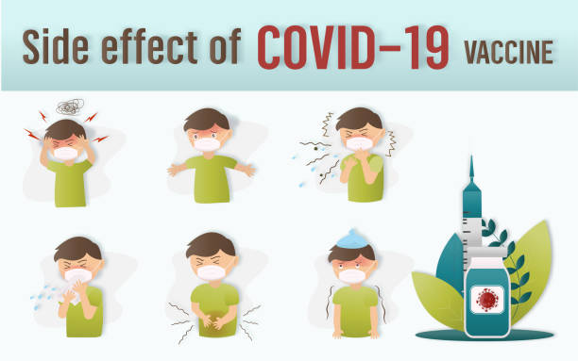
Cunoscute și mai puțin cunoscute
Efecte secundare imediate= efecte normale după vaccin
Hidratare
Alimentație echilibrată
Paracetamol

Slide 11
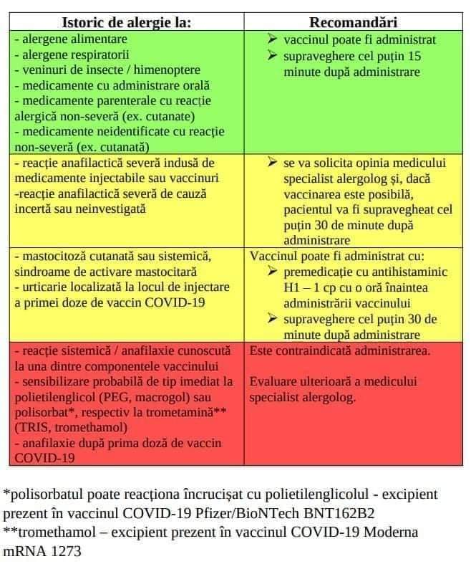
COMISIA DE ALERGOLOGIE
Vaccinarea tip ARNm COVID-19: propunere de procedura decizionala alergologica

Slide 12
Vaccinarea copiilor
La 28 mai 2021 Comitetul Agentiei Europene a Medicamentului (EMA) pentru medicamente de uz uman (Committee for Medicinal Products for Human Use - CHMP) a aprobat utilizarea vaccinului COVID-19 Comirnaty produs de Pfizer-BioNTech, pentru copiii cu varste cuprinse intre 12-15 ani.
Vaccinul este deja aprobat pentru utilizare la adulti si adolescenti cu varsta > 16 ani.

Slide 13
Date științifice
2260 de copii cu varste cuprinse intre 12-15 ani.
Acest studiu a fost realizat in conformitate cu planul de investigatie pediatrica (Paediatric Investigation Plan - PIP) al Comirnaty, care a fost agreat de Comitetul EMA pentru medicamente de uz pediatric (Paediatric Committee – PDCO).
Studiul a aratat ca raspunsul imun la Comirnaty in aceasta grupa de varsta a fost comparabil cu raspunsul imun in grupa cu varste cuprinse intre 16-25 de ani (masurat prin titrul anticorpilor impotriva SARS-CoV-2).
Eficacitatea Comirnaty a fost calculata pentru aproape 2000 de copii cu varste cuprinse intre 12-15 ani, fara dovezi de infectie anterioara. Acestia au primit fie vaccinul, fie o injectie placebo, fara sa stie ce produs le-a fost administrat. Din cei 1005 de copii care au primit vaccinul, niciunul nu a dezvoltat COVID-19, comparativ cu 16 copii din 978 care au primit injectia placebo.
Aceasta inseamna ca, in acest studiu, vaccinul a fost 100% eficient in preventia COVID-19 (desi rata reala, in populatia generala, ar putea fi intre 75-100%).

Slide 14
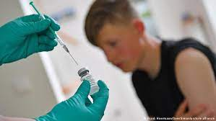
Motivele pentru care este nevoie vaccinarea copiilor
Aglomerații/ colectivități
Indisciplinați
Nu respectă regulile, distanțarea
Sunt implicați in diferite activități extrașcolare
Călătoresc cu mijloacele de transport în comun
Provin din familii nevaccinate (unii)
Răspândesc boala
Nu respectă regulile de igienă

Slide 15
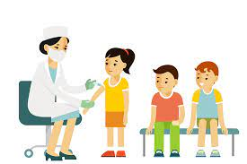
Organizare
Centre de vaccinare fixe
Centre de vaccinare mobile (caravane) – MAI, ISU, MAN
Echipe mobile de vaccinare – pentru vaccinarea în locații specifice
La nivelul cabinetului MF
Cabinetele școlare
???

Slide 16
Pfizer Comirnaty
Vaccin de tip ARNm COVID-19 (cu nucleozide modificate)
Indicații – prevenirea infecției Covid-19 la adulți și adolescenți cu vârsta de peste 12 ani
Schema de vaccinare: 2 doze la interval minim de 21 zile (19-42 zile)
Mod de administrare: 0,3 ml, i.m, zona deltoidiană
Mod de prezentare: Flacon multidoză (6 doze x 0,3 ml)
A se păstra în ambalajul original pentru a fi protejat de lumină.
După decongelare, vaccinul trebuie diluat și utilizat imediat.
Vaccinul nediluat poate fi păstrat înainte de utilizare:
  până la 90 zile, la temperaturi de 2°C-8°C

Slide 17

Ce poate face medicul de familie?
Continuarea comunicării cu părinții, informații concrete și bine documentate
Comunicarea cu școala
Vaccinarea copiilor
Urmărirea efectelor adverse

Slide 18
REACȚII ADVERSE POSTVACCINALE – MONITORIZARE ȘI RAPORTARE
https://www.anm.ro/_/FARMACOVIGILENTA/Anexa-1-Fisa-HCP%20pentru-raportarea-reactiilor-adverse-la-vaccinuri%20COVID%2019_ANMDMR_Update%2017.02.2021.pdf

Slide 19
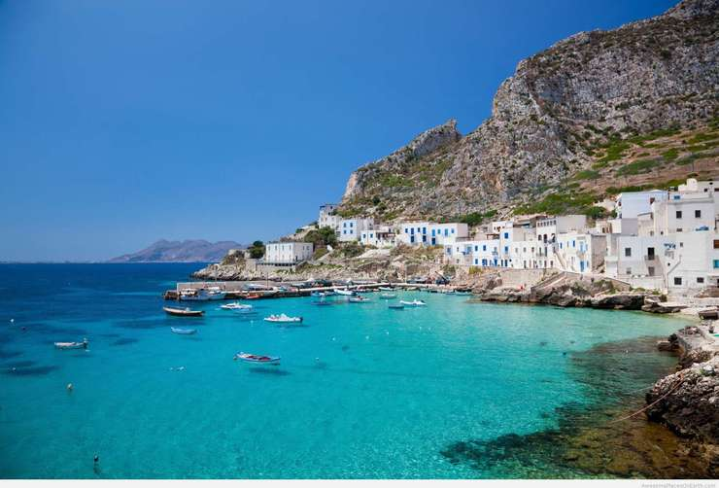
Vă mulțumesc

